Slide 1
Учебный план

Slide 2

Структура учебного плана
Обязательная (инвариантная) часть, формируется в соответствии с требованиями ФГОС НОО, которая составляет 2323 часа (от 80 до 70%) от общего нормативного времени, отведенного на учебный процесс вне зависимости от продолжительности учебной недели;
Вариативная часть – (от 581 до 887 часов в год, что составляет от 20% до 30%) в зависимости от продолжительности учебной недели.

Slide 3
Внеучебная образовательная деятельность
Внеучебная образовательная деятельность относится к вариативной части ООП НОО.
Может состоять из образовательных модулей в соответствии с видами деятельности обучающихся.
Организуется в различных формах (клубы, студии, секции, кружки, общественно-полезная, социальная практика и т.п.).
Выбирается самим обучающимся в соответствии со своей индивидуальной образовательной программой и не входит в максимально допустимую учебную нагрузку.

Slide 4

Внеучебная образовательная деятельность
Чем отличается внеучебная образовательная деятельность от дополнительного образования?
Практикум

Slide 5

Внеучебная образовательная деятельность
На внеучебные виды деятельности (исследовательскую, проектную, игровую, экскурсионную, театральную, тренинги и т.п.) в соответствии с ФГОС НОО выделяется дополнительно к учебным часам 1350 часов в год, что позволит достаточно широко представить все виды деятельности в основной образовательной программе.

Slide 6

Организация учебного процесса
В 1-м классе рекомендуется в соответствии с СанПиН 2.4.2.28-10 организовывать ступенчатый режим:
      сентябрь-октябрь 3 урока по 35 минут,
      ноябрь-декабрь – 4 урока по 35 минут,
      январь-май – 4 урока по 45 минут.
При выборе учебно-методических комплексов следует руководствоваться Федеральным перечнем учебников, рекомендованных Министерством образования и науки РФ

Slide 7

Рабочая программа
Составная часть ООП

Slide 8

Учебные программы
К учебным программам относятся:
примерная (типовая) учебная программа,
авторская программа учебного курса,
рабочая программа учебного курса.

Slide 9
Рабочие программы
Программы отдельных учебных предметов – это часть основной образовательной программы ОУ.
Рабочие программы составляются на основе примерных программ и ФГОС.
Рассматриваются на методическом объединении школы, далее на Педагогическом совете и рекомендуются к утверждению, после чего подписываются директором ОУ.
Таким образом, в условиях нового ФГОС ответственность за качество и реализацию всех программ несет директор ОУ.

Slide 10
Структура рабочей программы
– пояснительная записка, в которой конкретизируются общие цели начального общего образования с учетом специфики учебного предмета, место данного предмета, курса и его вклад в решение основных педагогических задач;
– общая характеристика учебного предмета;
– описание места учебного предмета в учебном плане;
– планируемые результаты: личностные (социальный опыт), метапредметные (ключевые компетентности) и предметные результаты освоения конкретного учебного предмета;
– содержание учебного предмета;
– тематическое планирование с определением основных видов учебной деятельности обучающихся;
– описание материально-технического обеспечения для преподавания учебного предмета.

Slide 11
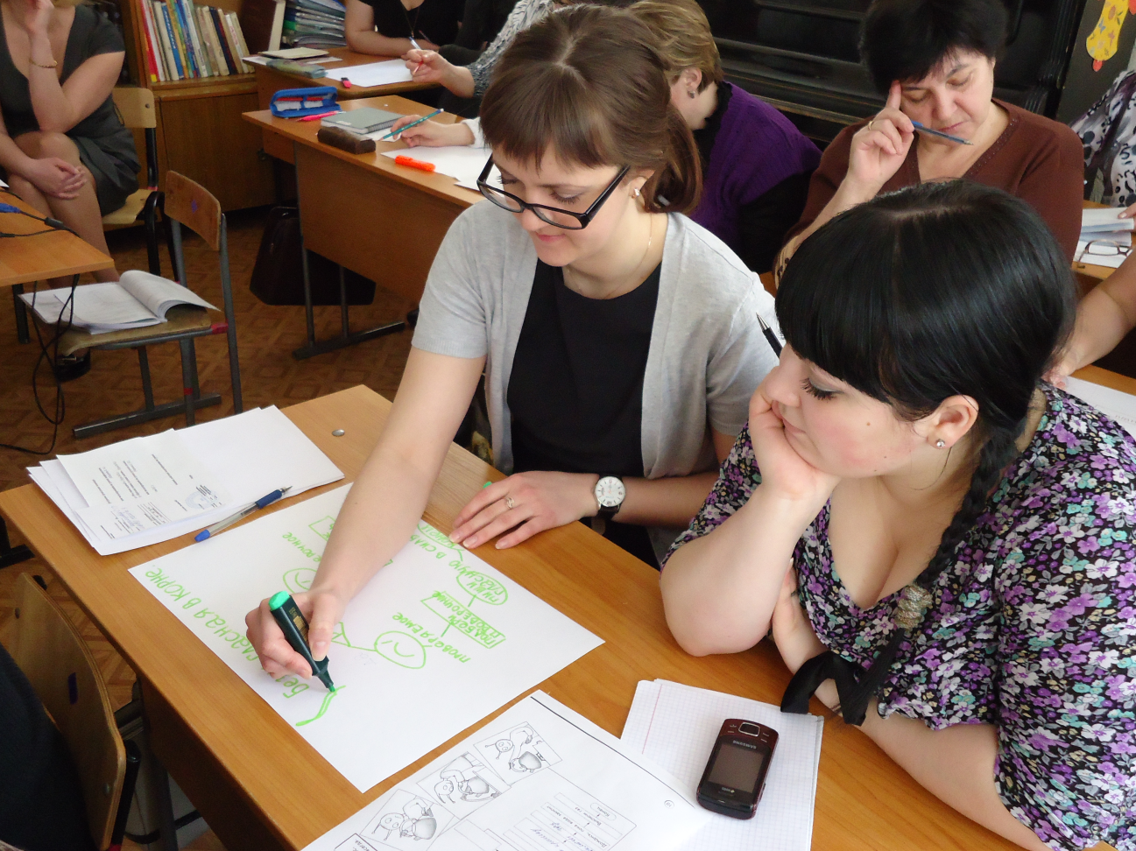
Контроль
Контроль за реализацией рабочих программ
осуществляется в соответствии с планом внутришкольного контроля.

